Slide 1
<반달사피아노 명함카드지갑>
담당자 :
연락처 :
직영몰 : http://www.lgmmall.com/

Slide 2
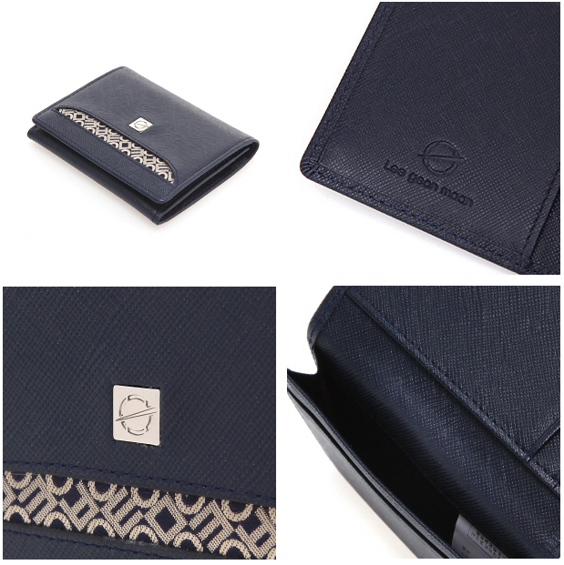
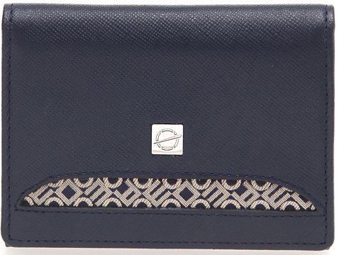
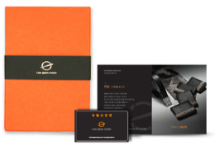
상 품 제 안 서
상 품 명
반달 사피아노 명함&카드지갑
상품 이미지
상품 상세이미지
모델명
LM144MPN011LNV
상품설명서
소 재
사피아노 엠보 소가죽
투톤의 효과를 더한 모던한 느낌의 디자인으로 실크 원단과 사피아노 소가죽을 사용하여 깔끔하면서도 고급스럽게 디자인하였습니다.
반달커팅한 부분과 로고장식으로 세련미를 더한 남성 명함&카드지갑입니다.
크 기
가로 10.5cm, 세로8.5cm
무 게
g
원산지
국내생산(Korea)
케이스
제조원
(주)이건만에이앤에프
임가공
불박, 띠지, 스티커, 라벨, 쇼핑백
소비자가
\68,000
공급가
(부가세별도)
문의

